Slide 1
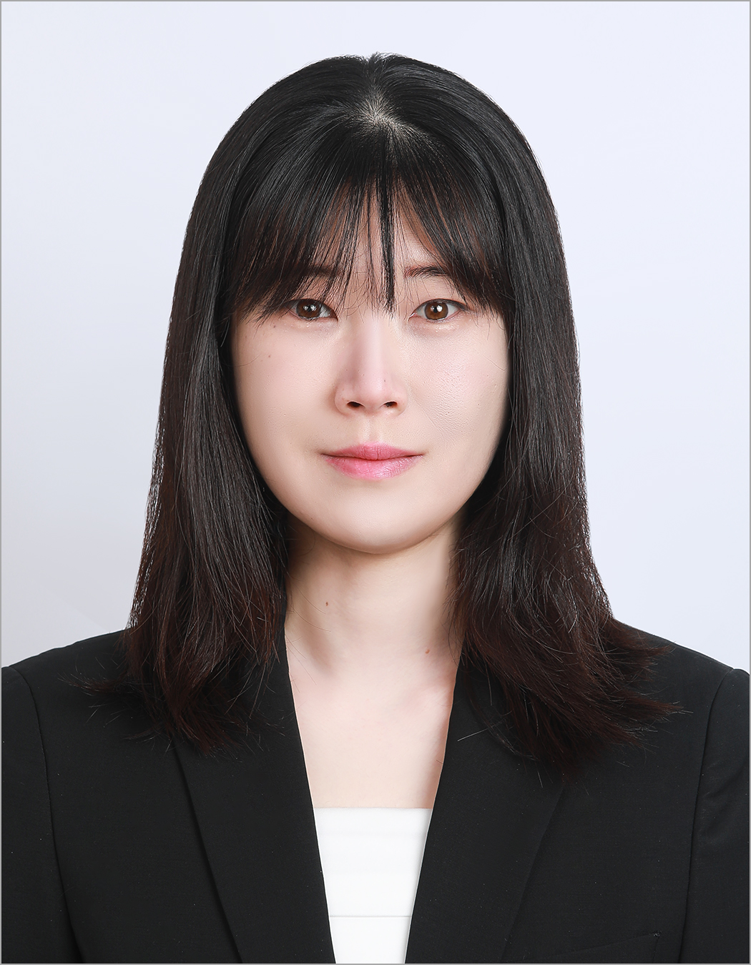
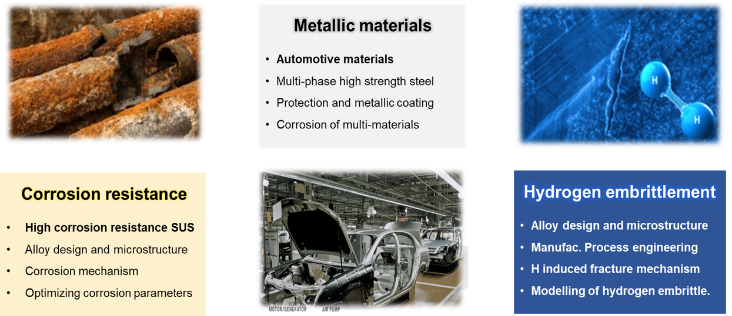
환경내구금속연구실 (EDM-Lab)
연구실 소개
환경내구금속연구실 (EDM-Lab)은 부식 및 환경유발균열 등 내환경 신뢰성 평가를 중심으로 차세대 모빌리티용 초고강도강, 수소에너지 재료, 내부식구조재의 고내식성·고신뢰성 금속소재 개발 및 수명 예측 기술을 연구합니다. 탄소중립 시대를 선도할 내환경 내구 금속소재 전문 연구실입니다.
2. 연구분야
- 모빌리티용 고성능 탄소중립 초고강도강 개발
- 극한환경 고내식·고신뢰성 첨단 금속 소재 개발
- 부식/환경유발균열 등 내환경 신뢰성 평가 및 예측
3. 모집대상 및 지원자격(우대사항)
- 학과 무관 (신소재공학과)
- 2025학년 2학기 기준 학부 3학년 이상. 단, 4학년의 경우 석사과정 희망자에 한함
4. 혜택
- 학생 인건비 지원
- 학술대회 및 컨퍼런스 참가비 지원
- 논문 게재비 지원 등
5.연구성과
[2025]: [Investigation of Corrosion Resistance and Hydrogen Permeability in Metallic Bipolar Plate Materials with Noble Metal Coatings for PEMFC/PEMWE Systems] (대한금속재료학회)
[2024]: [Pre-strain and hydrogen charging effect on the plastic and fracture behavior of quenching and partitioning (Q&P) steel] (Acta Materialia)
6. 연구실 졸업 후 취업 가능 분야
- 자동차 소재 및 철강 산업
- 첨단 금속재료 산업
7. 비고
- 위치 : D동 101호
- Homepage :
https://edm-lab.github.io/MSE
- 참여시기 조율 가능
- 모집인원 : 0명
지원방법
- 담당자 : 김혜진 / khj020911@tukorea.ac.kr / 010-4139-9392 로 문의
- 신청기한: 2025년 12월 31일까지 (조기 모집 시 모집 종료 예정)

